Slide 1
Интерактивная презентация по лексической теме «Моя семья».
Игра «Назови ласково»
Для детей 3-4-го года жизни

Slide 2
Цель: упражнять в образовании имён существительных с уменьшительно-ласкательными суффиксами.
Рекомендации к проведению игры:
1. Презентацию включить в режиме «Показ слайдов».
2. Переключать слайды стрелочкой на клавиатуре.
3. Информация в скобках и мелким шрифтом поможет родителям правильно объяснить понятие или явление.

Slide 3
Игра «Назови ласково» (научите ребёнка образовывать существительные в уменьшительно-ласкательной форме)
Семья - семейка

Slide 4
Игра «Назови ласково» (научите ребёнка называть маму по-разному)
Мамочка, мамулечка, матушка, мамуля.

Slide 5
Игра «Назови ласково» (научите ребёнка называть папу по-разному)
Папа,
папочка, папуля.

Slide 6
Игра «Назови ласково» (научите ребёнка называть сестру по-разному)
Сестра, сестричка, сестрёнка.
Доча, доченька, дочура.

Slide 7
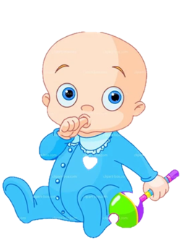
Игра «Назови ласково» (научите ребёнка называть брата, сына по-разному)
Брат, братик, братишка.
Сын, сыночек,
сынуля, сынишка.

Slide 8
Игра «Назови ласково» (научите ребёнка называть бабушку по-разному)
Бабушка, баба, бабуленька, бабулечка, бабуля.

Slide 9
Игра «Назови ласково» (научите ребёнка называть дедушку по-разному)
Дедушка, дедуля, деда.

Slide 10
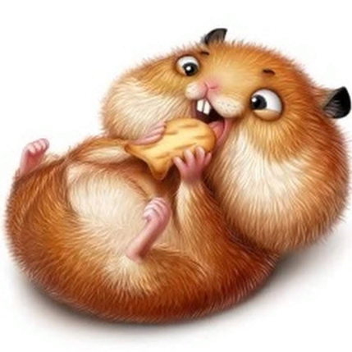
Часто с нами рядом живут домашние питомцы. Есть ли у тебя домашнее животное?
Назови ласково:
Собака – собачка
Кошка – кошечка
Хомяк – хомячок

Slide 11
Литература

